Slide 1
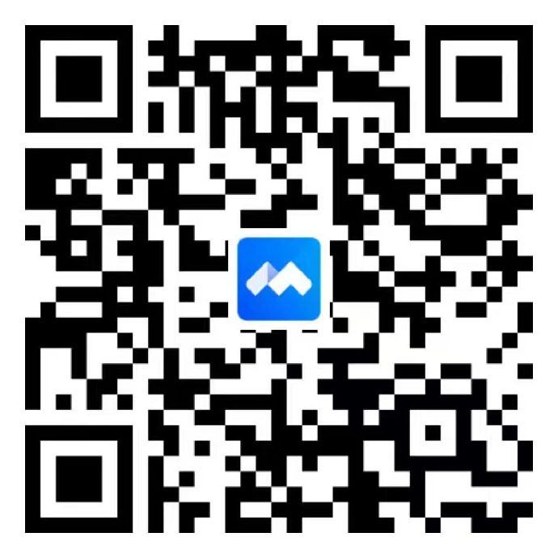
2023/04/15(周六）
14:30-16:30
融友智慧栈邀您一起抄经
抄一部心经 点一盏心灯
上师就像一场熄灭烦恼火的雨，又如一条慈悲的大河
若你对上师有深度的虔敬心，同时你又有祈求帮助的勇气和谦逊…
那，这个任何人均可修习的简单的上师相应法，或许会还你自然纯一的本初清净！
#地点
融友智慧栈：上海市打浦桥日月光中心
(地铁9号线打浦桥3号口)

Slide 2
线下抄经
抄一部心经 点一盏心灯
2023/04/15(周六）
14:30-16:30
融友智慧栈：上海市打浦桥日月光中心
(地铁9号线打浦桥3号口)
上师就像一场熄灭烦恼火的雨，又如一条慈悲的大河
若你对上师有深度的虔敬心，同时你又有祈求帮助的勇气和谦逊…
那，这个任何人均可修习的简单的上师相应法，或许会还你自然纯一的本初清净！

Slide 3
抄 经 共 修 活 动
抄 一 部 心 经， 点 一 盏 心 灯
幸福书房智慧栈 第38期
雅集：按导之春天-肝经
抄经：智慧栈免费提供抄经所需的纸笔 和物料，无需自带
时间：2023年3月27日(周一) 10:00～11:30
地点：广州·蕙海商业中心
温馨提示：
1.为环保卫生可自带水杯
2.欢迎常来抄经的朋友加入做义工（服务大家、准备茶水、摆放点心、整理场地，等）
扫码联系

Slide 4
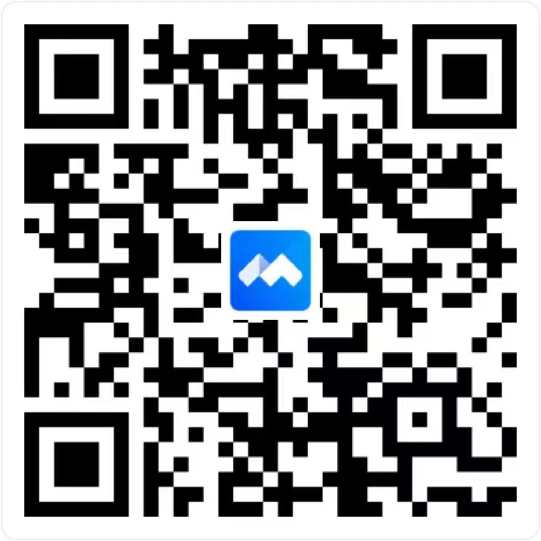
公益
静心抄经
翰墨飘香
邀你体验
抄经静心，抄经练字！
每一次呼吸，每一次下笔，都能感知当下的状态，感受当前的生命；耳边沙沙作响，眼前字字显现，杂念渐消。来启明星智慧栈一起抄经吧。
报名方式
时间：暑期每周二至周四
地址：广州市**区**小区**号
扫码报名

